Slide 1

士林高商 高二班級輔導
大考中心興趣量表施測
輔導室 吳佳珊老師

Slide 2
輔導報報~~
1、10/15 大考中心興趣量表施測
2、11/ 班級輔導-性平教育
從相知、相惜、相愛到分離
談拒絕的藝術 與 被拒絕的調適
3、12/6 興趣量表結果說明

Slide 3
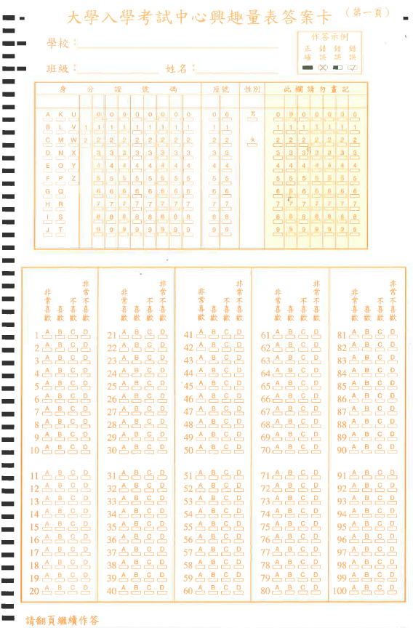

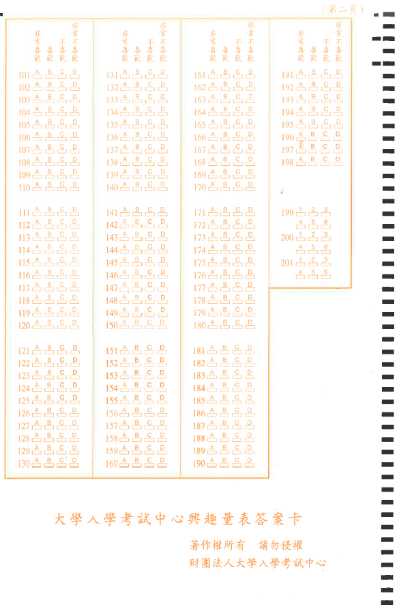
電腦卡正面
電腦卡背面
共201題，都是單選

Slide 4

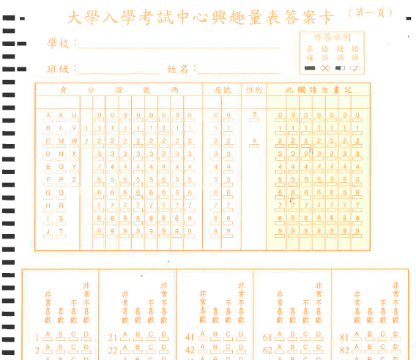
填寫基本資料
士林高商 (或 北士商)
2**
艾仕商
填寫身分證號、座號及性別
對應上方格子畫卡
橘色勿畫記

Slide 5


題本封面

Slide 6
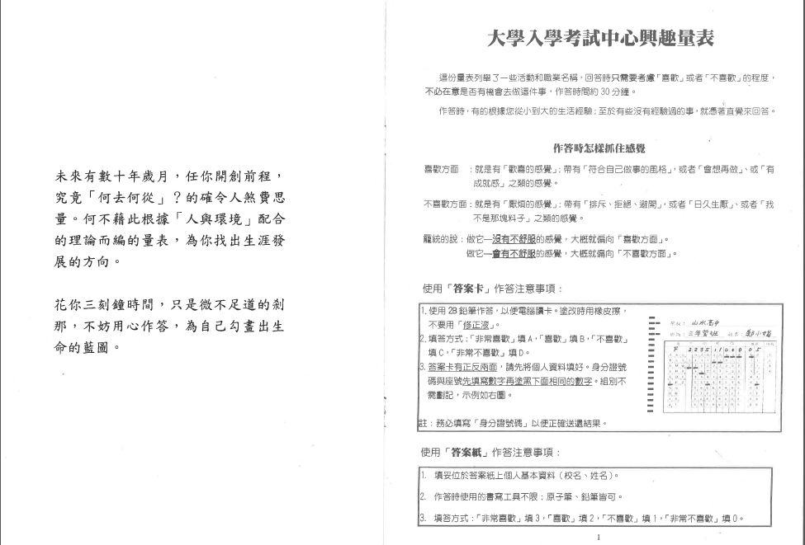
翻開第1、2頁
閱讀說明
作答時，
題本上勿做任何記號

Slide 7

特別注意：
1、請依照自己確實的狀態、感受作答
2、作答完尚未下課，請檢查及自習
3、全部題目皆是單選、全部都填寫，
沒有漏題、複選或漏失，才算完成
4、確定電腦卡上的基本資料、塗卡是否
都填寫：校、班、姓名、身分證號等
5、下課時依班級繳交題本、電腦卡
6、若有疑問，請舉手告知老師

